Slide 1
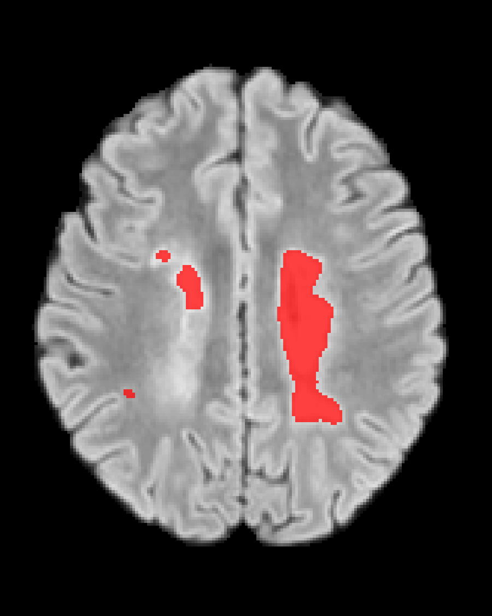
WEEKLY MEETING
Automatic segmentation of MS lesions in MRI
Starting point, project setup and exploratory data analysis
Toni
Supervisor: Manel Frigola
28 September 2026
Notes:
Buenos días. Hoy os enseño en 10 minutos de dónde partimos, cómo he organizado el proyecto, qué he aprendido de los datos y qué haré ahora. Al final tengo tres preguntas.

Slide 2


WHERE WE START
Starting point: the MSLesSeg study
Model | Dice | LTPR
MSSegDiff (theirs) | 0.685 | 0.625
SwinUNETR | 0.679 | 0.702
UNETR | 0.642 | 0.733
TransBTS | 0.492 | 0.511
What it provides
Public dataset: 75 patients, 115 studies, FLAIR + T1 + T2 + expert mask
Preprocessed: registered to MNI, skull-stripped
Split: 53 train / 22 test patients
Benchmark: 4 models, 5-fold cross-validation
Open gaps
Best Dice by a tiny margin, but the lowest lesion detection (LTPR)
No nnU-Net baseline, no statistical tests
Not fully reproducible: no folds, no hyper-parameters
Guarnera F. et al. MSLesSeg: baseline and benchmarking of a new Multiple Sclerosis Lesion Segmentation dataset. Scientific Data 12, 920 (2025). doi.org/10.1038/s41597-025-05250-y
A good Dice can hide missed small lesions: this is the gap the thesis addresses.
Weekly meeting · 28 September 2026
2
Notes:
Partimos del artículo de MSLesSeg (Scientific Data 2025): un dataset público de 75 pacientes y un benchmark de 4 modelos. Su modelo gana en Dice por muy poco, pero es el que menos lesiones detecta (LTPR 0,625). Además no prueban nnU-Net, no hacen tests estadísticos y no se puede reproducir exactamente.

Slide 3
OBJECTIVES
What this thesis aims to do
Starting from a strong baseline, can we detect more small MS lesions and fewer false ones, and does it hold across scanners?
O1
O2
O3
O4
O5
Reproduce
Strong baseline
Contribution
Robustness
Reproducibility
SwinUNETR, as in the paper
nnU-Net (missing in the paper)
More small lesions, fewer false positives
By scanner and on an external dataset
Code, data and experiments versioned
No new architecture from scratch: targeted, measurable changes to nnU-Net, compared with paired statistical tests.
Weekly meeting · 28 September 2026
3
Notes:
La pregunta: partiendo de un modelo fuerte, ¿podemos detectar más lesiones pequeñas y menos falsas, y funciona en distintos escáneres? Cinco objetivos: reproducir, nnU-Net como referencia, mi aportación (O3), robustez y reproducibilidad. No diseño una red desde cero: hago cambios concretos a nnU-Net y los comparo con tests estadísticos.

Slide 4





PROJECT SETUP
How the project is organised
GitHub
Cookiecutter
Conda
Repository, 25 issues, 5 milestones and a project board
Standard data-science folder structure
environment.yml: same libraries on any machine
DVC
MLflow
Kaggle
Versions the data and runs the pipeline
Logs every experiment: config, metrics, code version
Free GPU (~30 h/week) until a server is available
Repository: github.com/toni646/Esclerosi-Multiple Project board: github.com/users/toni646/projects/1
Every result can be traced back to the exact code (Git), data (DVC) and configuration (MLflow) that produced it.
Weekly meeting · 28 September 2026
4
Notes:
He organizado el proyecto para que sea reproducible (MLOps). GitHub con issues, milestones y tablero para planificar. Estructura estándar Cookiecutter. Entorno conda. DVC para versionar los datos y el pipeline, y MLflow para registrar cada experimento. Entrenaré en Kaggle mientras no haya GPU.

Slide 5
EXPLORATORY DATA ANALYSIS
Exploratory data analysis: what we want to find out
Before training any model, we measured every one of the 115 studies (FLAIR, T1, T2 and mask) to answer four questions:
What is a lesion?
slides 6–8
What do the data look like?
slides 9–10
1
2
The paper counts lesions but does not say how. Which rule reproduces its numbers?
How much lesion there is, how big the lesions are, and which scanners acquired them.
Can we trust the data?
slide 11
What does it mean for models?
slides 9–12
3
4
Missing images, badly registered studies, inconsistent masks.
Loss, metrics, normalisation and validation decisions.
How: ms_seg/eda.py measures each study (brain, lesions, intensities) and notebooks/2.0-tlb-eda.ipynb analyses the results; everything can be regenerated.
Goal: understand the data and justify every modelling decision with evidence.
Weekly meeting · 28 September 2026
5
Notes:
Empieza el análisis exploratorio. Antes de entrenar nada, he medido las 115 resonancias para responder cuatro preguntas: qué es una lesión (cómo se cuentan), cómo son los datos, si nos podemos fiar de ellos y qué implica todo esto para los modelos. El objetivo es entender los datos y justificar cada decisión con evidencia.

Slide 6
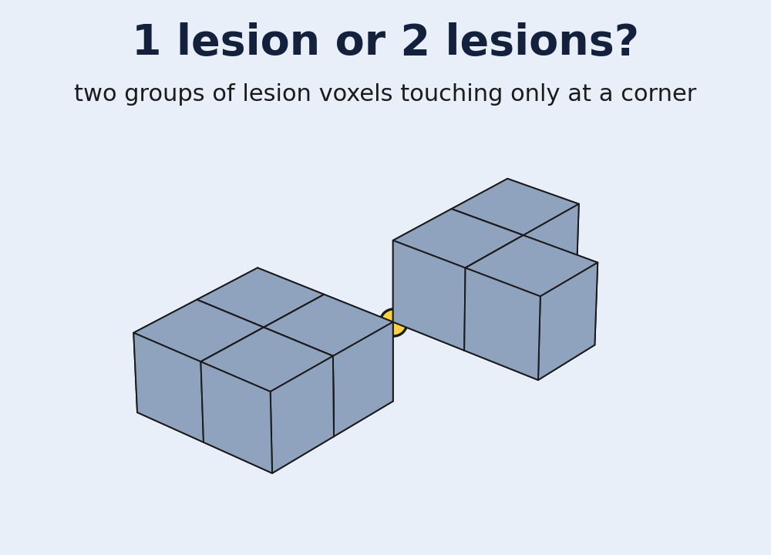
EXPLORATORY DATA ANALYSIS
The paper counts lesions, but does not say how
What the paper reports
Mean number of lesions per study: 28.9 (train) and 41.2 (test)
The number of lesions of every study, in the dataset's clinical file
Lesion-wise metrics (LTPR, LFPR) that count lesions
What it does not report
How the mask is split into individual lesions
Whether very small components are discarded
Without the same rule, our lesion counts, LTPR and LFPR would not be comparable with the paper.
Weekly meeting · 28 September 2026
6
Notes:
Antes de dar cifras de lesiones, un problema: el artículo da números de lesiones (28,9 y 41,2 de media) y usa métricas que cuentan lesiones, LTPR y LFPR, pero no explica cómo separa la máscara en lesiones individuales. Por ejemplo, dos grupos de vóxeles que se tocan solo por una esquina: ¿son una lesión o dos? Si no usamos la misma regla, nuestros números no serán comparables.

Slide 7
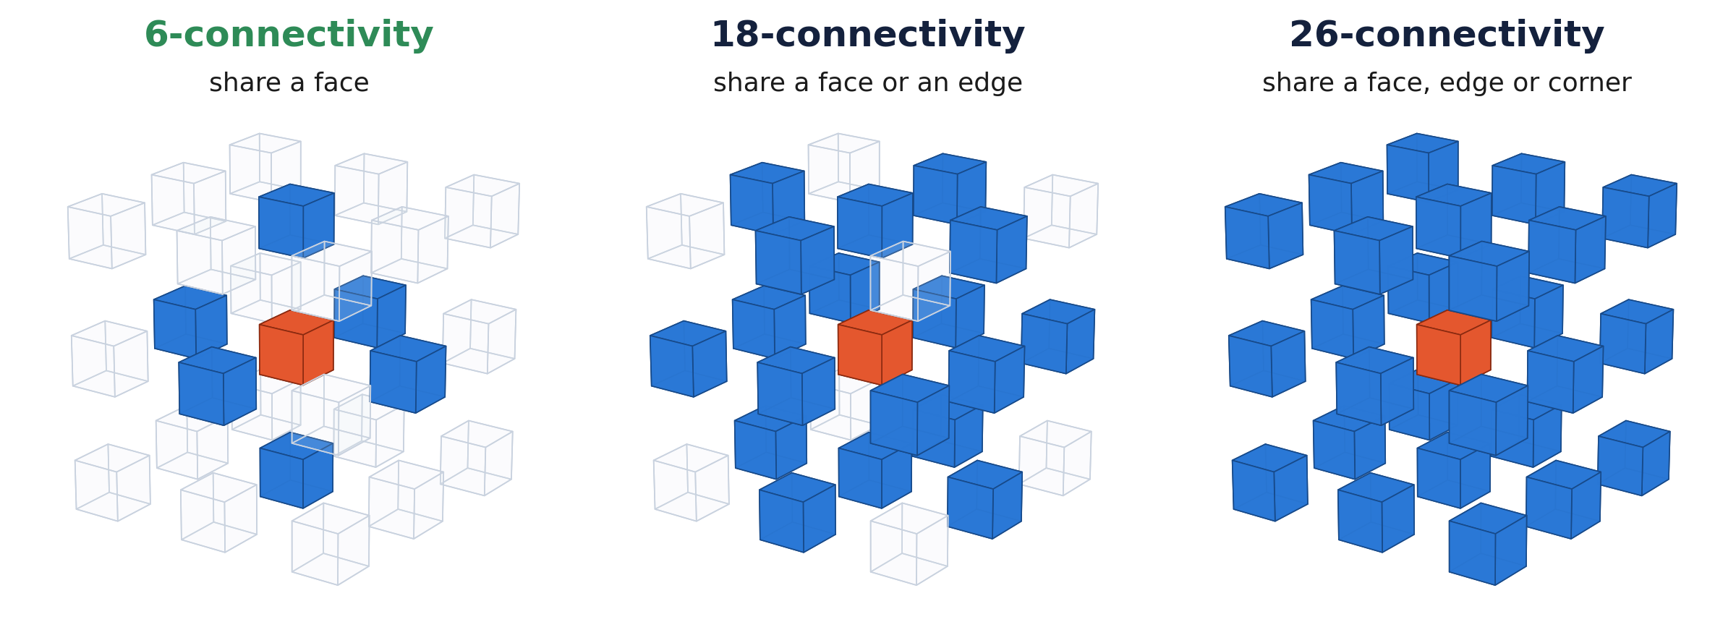
LESION COUNTING RULE
What is connectivity? The neighbours of a voxel in 3D
one lesion voxel
neighbours that belong to the same lesion
not neighbours
The rule decides when two touching voxels belong to the same lesion. Which one did the authors use?
Weekly meeting · 28 September 2026
7
Notes:
Imaginad la imagen como cubitos (vóxeles). El cubito rojo es un vóxel de lesión; los azules son los vecinos que se consideran de la misma lesión. Con conectividad 6 solo cuentan los que comparten una cara (arriba, abajo, izquierda, derecha, delante, detrás). Con 18 también los que comparten una arista, y con 26 también los que solo tocan por una esquina. ¿Cuál usaron los autores? Lo vemos en la siguiente.

Slide 8
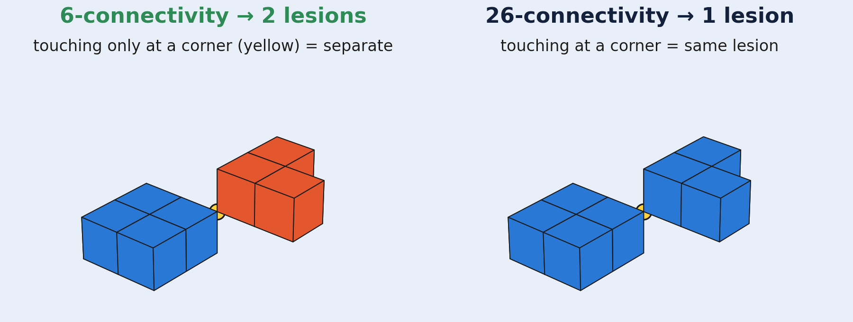
LESION COUNTING RULE
How each lesion is delineated
Definition (connected components, 6-connectivity)
Why it matters: lesion-wise metrics
Two lesion voxels p = (x, y, z) and q = (x′, y′, z′) are neighbours if they share a face:
LTPR = reference lesions touched by the prediction / reference lesions
LFPR = predicted lesions not touching the reference / predicted lesions
Dice does not depend on this rule (voxel-wise).
|x − x′| + |y − y′| + |z − z′| = 1
A lesion is a maximal set of mask voxels in which every pair is linked by a chain of such neighbours.
Rule | Match with authors | Mean lesions (train / test)
6-connectivity | 100.0 % of studies | 28.9 / 41.2
18-connectivity | 42.6 % of studies | 27.4 / 40.0
26-connectivity | 37.4 % of studies | 27.2 / 39.7
Paper (Table 1) | — | 28.9 / 41.2
The paper does not state the rule: we inferred it from the released data (6-connectivity matches 115/115 studies).
Weekly meeting · 28 September 2026
8
Notes:
Cómo se delimita cada lesión. Dos vóxeles de lesión pertenecen a la misma lesión si comparten una cara: la suma de las diferencias de sus coordenadas es 1 (conectividad 6). Una lesión es el conjunto máximo de vóxeles conectados así. Esto importa para LTPR y LFPR, que cuentan lesiones; el Dice no depende de ello. Importante: el artículo no lo dice. Lo hemos deducido: con conectividad 6 obtenemos exactamente sus números en los 115 estudios, y con 18 o 26 no.

Slide 9
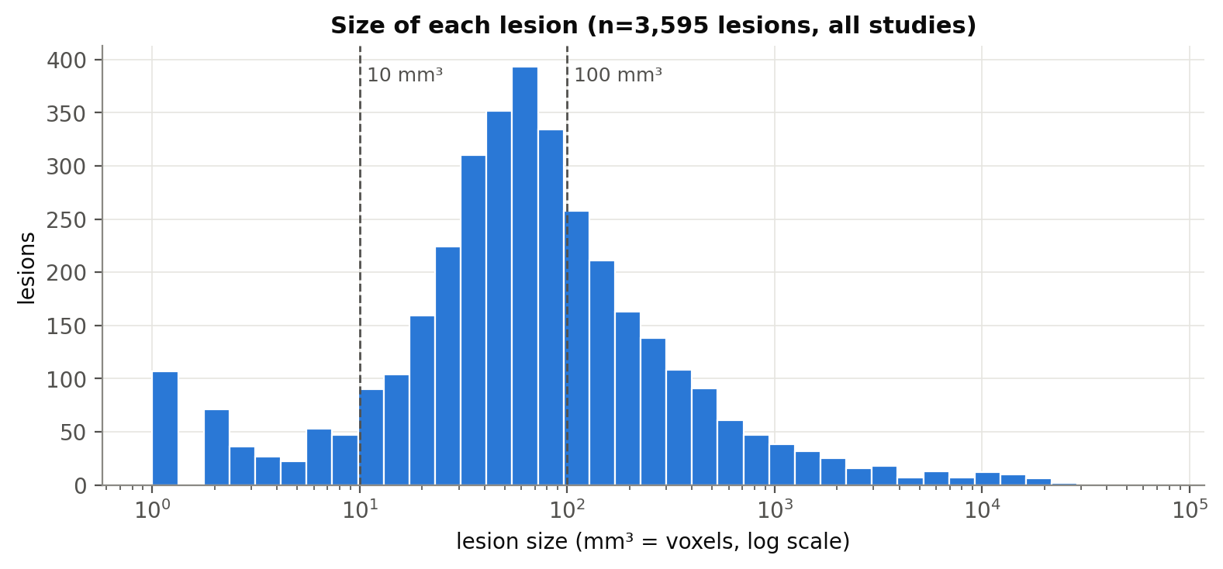
EXPLORATORY DATA ANALYSIS
What the data tell us
3,595
lesions in 115 studies
0.30 %
of the brain is lesion (median)
66 %
of lesions are ≤ 100 mm³…
7 %
…but only this share of the volume
All lesion counts and sizes use 6-connectivity, the authors' rule.
Voxel-wise Dice is dominated by large lesions: small lesions need lesion-wise metrics and specific attention.
Weekly meeting · 28 September 2026
9
Notes:
Con la regla de conteo ya fijada, los hallazgos del EDA: hay muy poca lesión (0,3 % del cerebro), y dos de cada tres lesiones son pequeñas pero solo suman el 7 % del volumen. Por eso el Dice no ve bien las lesiones pequeñas.

Slide 10
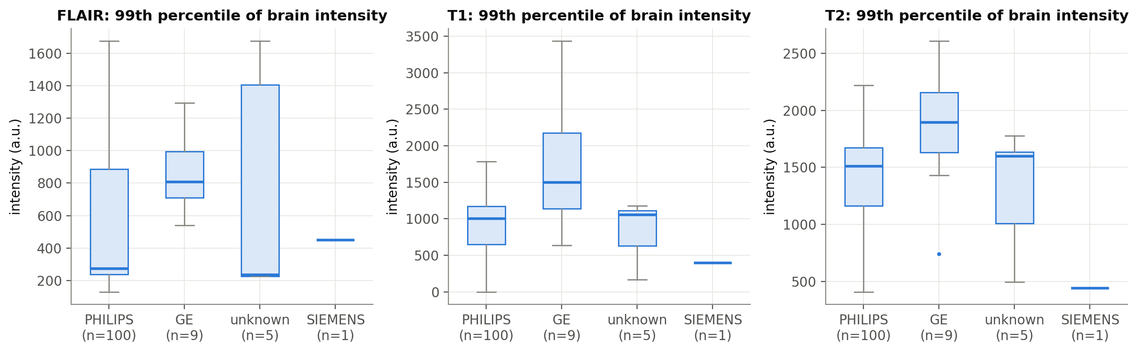
EXPLORATORY DATA ANALYSIS
Different scanners, different images
87 %
of studies from Philips; the rest GE, Siemens or unknown
8
scanner models, 1.5 T and 3 T, slices 2–5 mm thick
How the paper handles it
What we will do
27 % vs 4 %
Registration to a common brain (MNI152)
Skull stripping (BET)
No intensity harmonisation; no results by scanner
Normalise intensities of each image (z-score)
Intensity augmentation during training
Report metrics by scanner (Philips vs others)
non-Philips studies in test vs train
Raw intensities are not comparable between images, and the test set has more non-Philips scans: models must be robust to the scanner.
Weekly meeting · 28 September 2026
10
Notes:
Las resonancias no se hicieron todas con la misma máquina. El 87 % son Philips, pero hay GE, un Siemens y 5 sin información; en total 8 modelos, de 1,5 y 3 teslas y con cortes de 2 a 5 mm. El gráfico muestra que la intensidad (el brillo) cambia mucho según la máquina e incluso entre imágenes de la misma marca: el mismo tejido no tiene el mismo valor. Además, en el test hay bastantes más imágenes que no son Philips (27 %) que en el entrenamiento (4 %), así que el modelo se evalúa en máquinas que casi no ha visto. El artículo solo alinea los cerebros a un cerebro estándar y les quita el cráneo; no normaliza las intensidades ni da resultados por máquina. Nosotros normalizaremos cada imagen, añadiremos variaciones de brillo al entrenar y daremos los resultados separados por máquina.

Slide 11
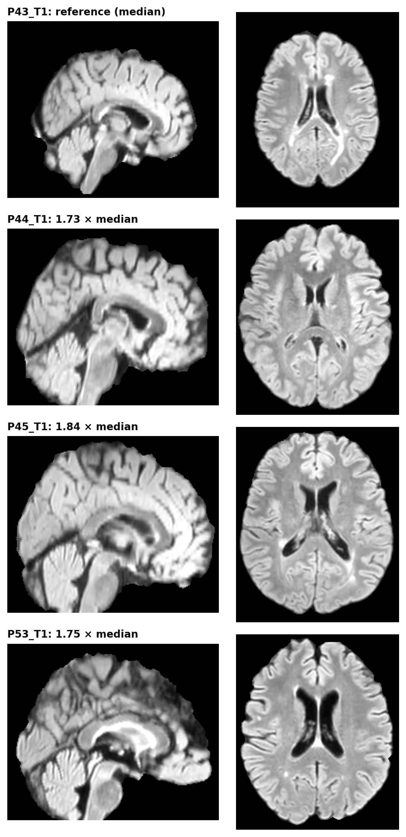
EXPLORATORY DATA ANALYSIS
Data-quality issues found and decisions
Study | Issue | Mask OK?
P49_T2 | T1 image missing | Yes
P44_T1, P45_T1, P53_T1 | Bad registration: brain 1.7–1.8× larger, cropped | Yes
P20, P49, P50 | Lesion volume changes > 3× between visits | To review
Decision
The paper does not mention them, so they were most likely used.
Keep all studies (comparable with the paper) + sensitivity analysis without them.
Issues not reported in the paper: documented, kept, and their effect will be measured.
Weekly meeting · 28 September 2026
11
Notes:
He encontrado problemas en los datos que el artículo no menciona: a P49_T2 le falta la T1, tres estudios están mal registrados y hay saltos grandes de volumen entre visitas. Las máscaras están bien alineadas, así que propongo mantenerlos y repetir los resultados sin ellos.

Slide 12

NEXT STEPS & QUESTIONS
From data to models
Next two weeks
Questions for you
1
Patient-level cross-validation folds
Is there a GPU server or cluster I can use?
OK to keep the flagged studies + sensitivity analysis, or should a clinician review them?
Do you agree with the focus on small lesions on top of nnU-Net?
Any external dataset available for validation?
2
Evaluation metrics (Dice, LTPR, LFPR…, 6-conn.)
3
Reproduce SwinUNETR
4
Train nnU-Net baseline
Notes:
Siguientes pasos: crear los folds por paciente, programar las métricas (con conectividad 6), reproducir SwinUNETR y entrenar nnU-Net. Y cuatro preguntas: ¿hay GPU disponible?, ¿mantenemos los estudios problemáticos o los revisa un médico?, ¿estás de acuerdo con el enfoque en lesiones pequeñas?, ¿hay algún dataset externo para validar?

